Slide 1
객체탐지

Slide 2
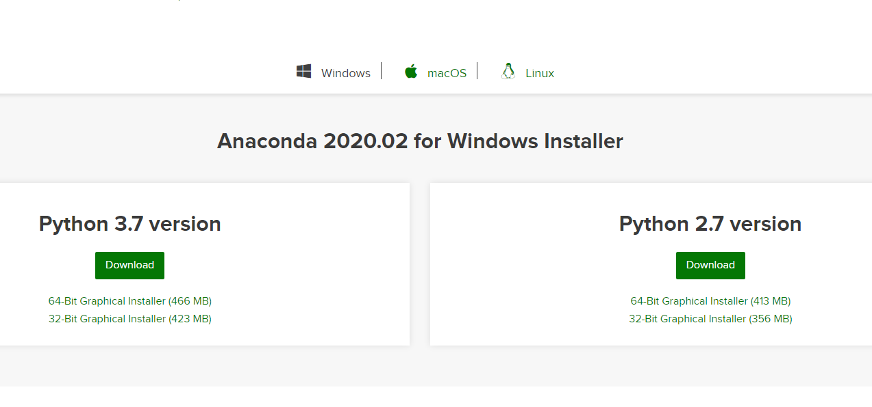
아나콘다 설치-1
https://www.anaconda.com/distribution/
위의 링크를 브라우저에 입력하여 플랫폼에 맞게 다운로드한다.

Slide 3
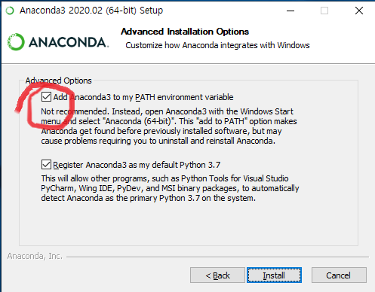
아나콘다 설치-2
특별한 변경사항이 없다면 다음, 다음을 눌러 넘겨준다.
아래의 이미지와 같이 체크를 꼭해준다.

Slide 4
프로젝트 다운로드
https://github.com/DuaNoDo/object-detection/archive/master.zip
위의 링크의 파일을 다운받아 적절한 위치에 압축을 풀어준다.

Slide 5
가중치 파일 다운로드
https://github.com/matterport/Mask_RCNN/releases/download/v2.0/mask_rcnn_coco.h5
위의 링크의 파일을 다운로드 하여 슬라이드4의 프로젝트 폴더 안에 넣어준다.

Slide 6
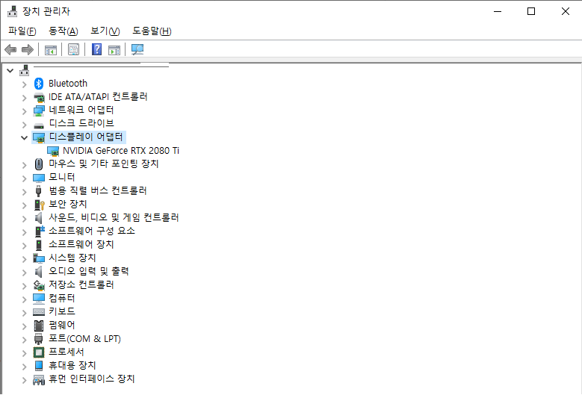
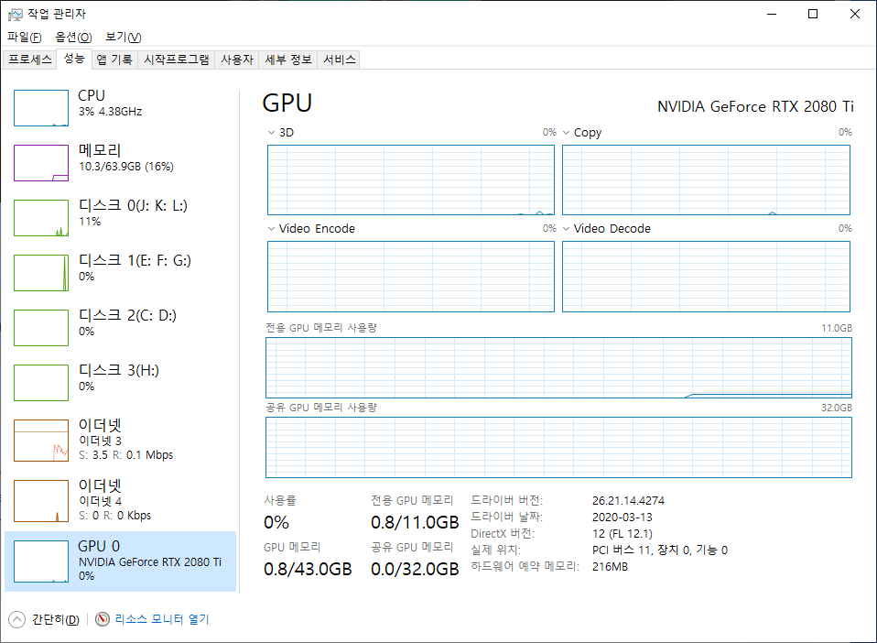
프로젝트 training 실행 (gpu) -1
https://developer.nvidia.com/cuda-gpus
시스템이 gpu 사용을 하는지 확인
지원 되는 gpu (모바일류 제외) 가 존재할 경우.

Slide 7
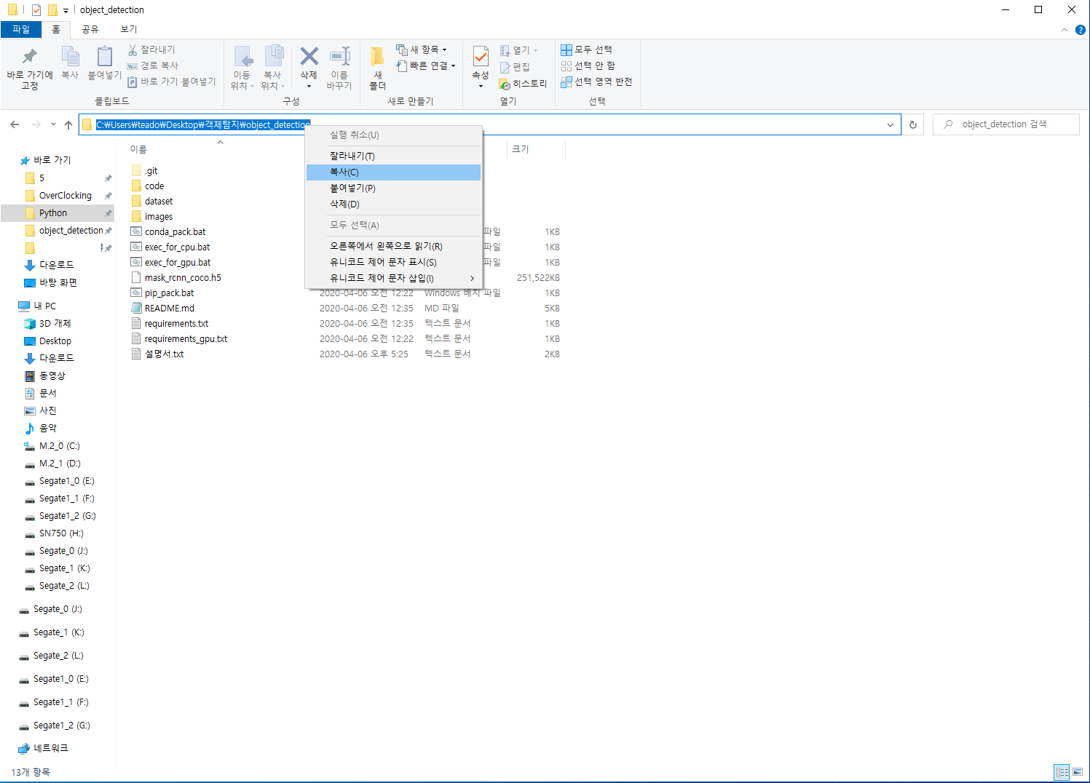
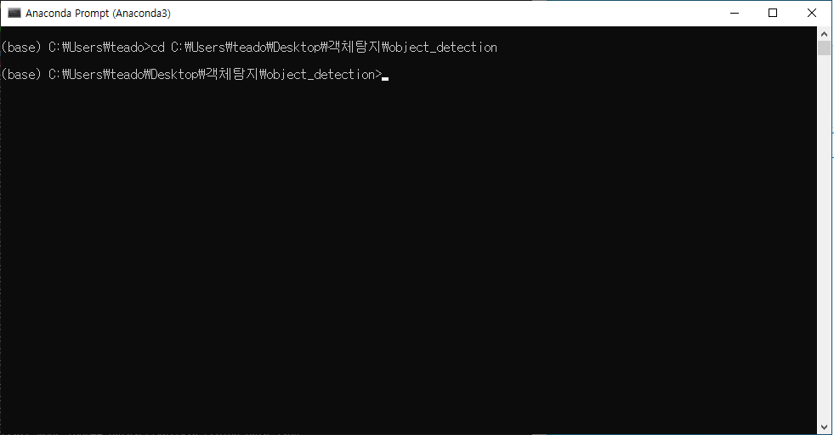
프로젝트 training 실행 (gpu) -2
슬라이드4의 프로젝트 폴더를 연뒤 , 폴더의 주소를 복사.
Anaconda prompt 프로그램의 명령줄에 “cd 폴더의 주소” 를 입력해준다.

Slide 8

프로젝트 training 실행 (gpu) -2
exec_for_gpu.bat을 입력해준다.

Slide 9
프로젝트 training 실행 (cpu) -1
지원되는 gpu가 없다면
프로젝트 폴더를 연뒤 , 폴더의 주소를 복사.
Anaconda prompt 에 “cd 폴더의 주소” 를 입력해준다.

Slide 10
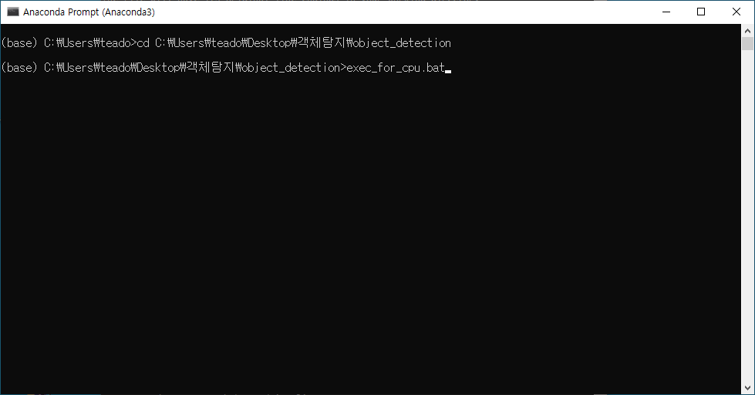
프로젝트 training 실행 (cpu) -2
exec_for_cpu.bat 을 입력해준다.

Slide 11
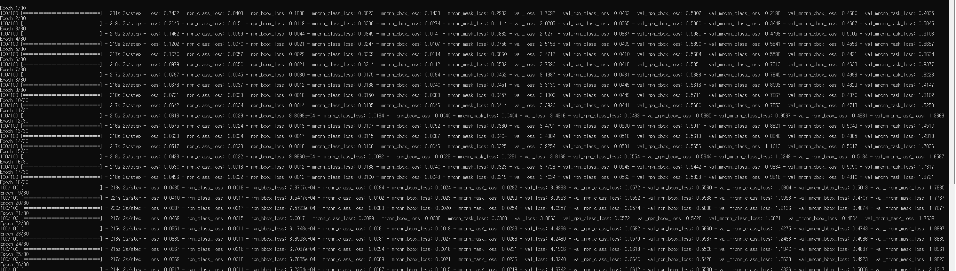
Training
학습은 대략 아래와 같이 진행된다.

Slide 12
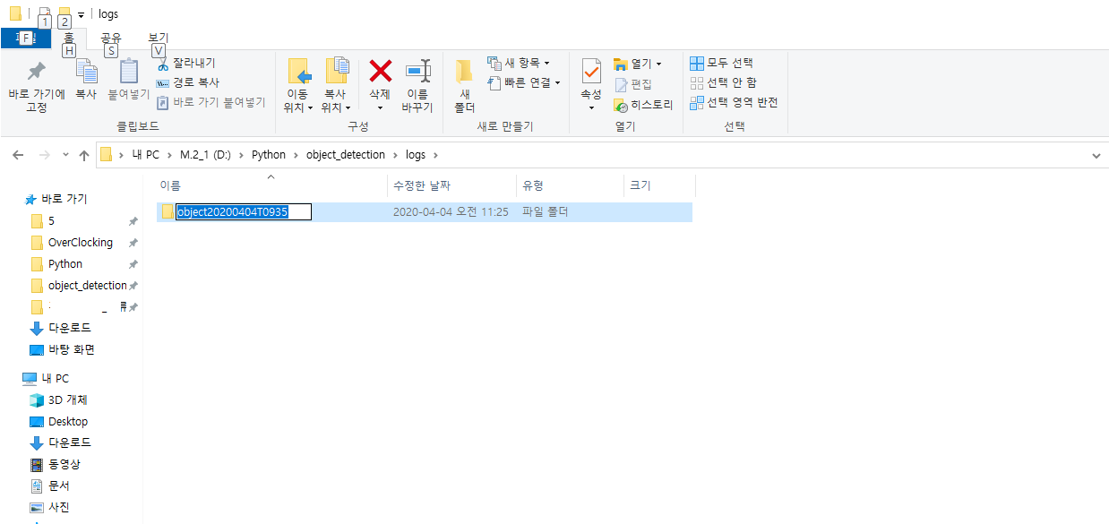
Predict-1
30 epoch가 완료되면, finish 라는 문구가 뜨는데, 그렇다면 학습이 된, 모델을 가지고 실제 이미지를 예측해 보아야 한다.
학습이 완료되었다면, object-detection-master 폴더 밑에 log 폴더가 생성되는데, 이 log의 밑 폴더의 이름을 복사한다.

Slide 13
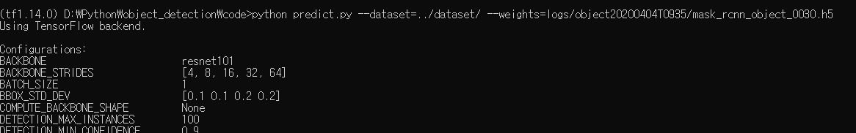
Predict-2
python predict.py --dataset=../dataset/ --weights=logs/"복사된 폴더의 이름"/mask_rcnn_object_0030.h5
ex) 폴더의 이름이 "object20190830T1539" 라면.
python predict.py --dataset=../dataset/ --weights=logs/"object20190830T1539"/mask_rcnn_object_0030.h5 를 입력

Slide 14
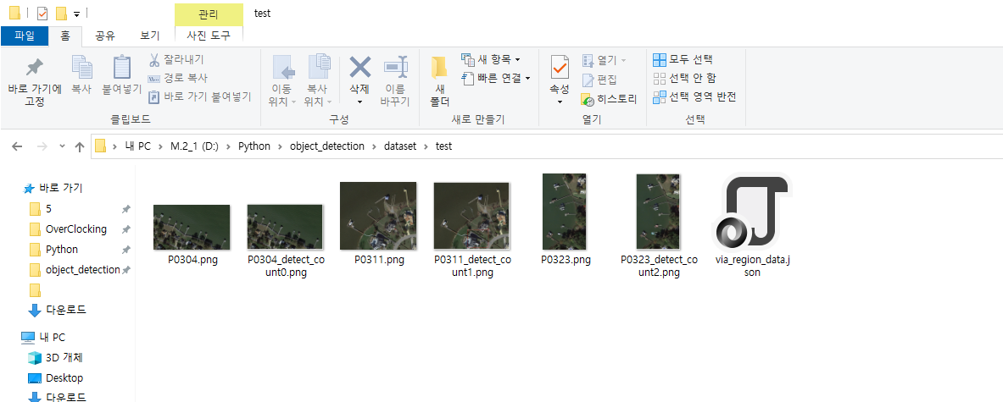
Predict-3
코드를 실행하였다면 object-detection-master 폴더 밑의 dataset 폴더의 밑의 test 폴더에 이미지가 생성된 것을 확인할 수 있다.

Slide 15
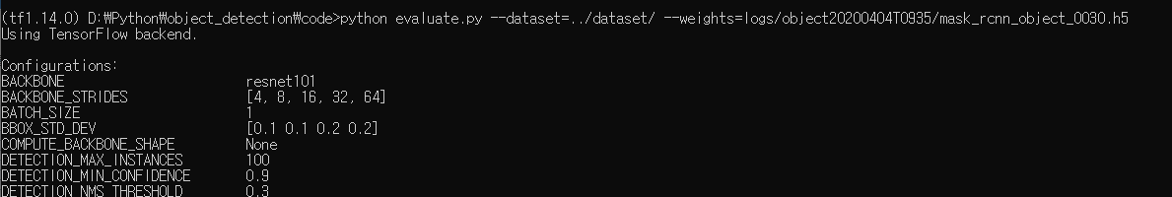
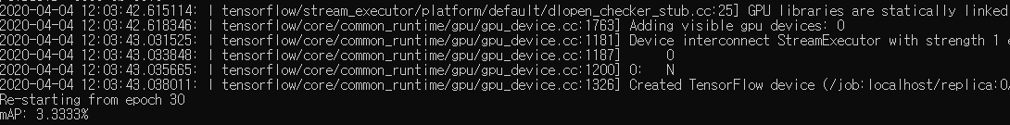
evaluate
슬라이드13 predict 와 유사하게
python evaluate.py --dataset=../dataset/ --weights=logs/"object20190830T1539"/mask_rcnn_object_0030.h5 를 입력
맨 마지막에 점수가 나오는 것을 볼수 있다.

